Slide 1
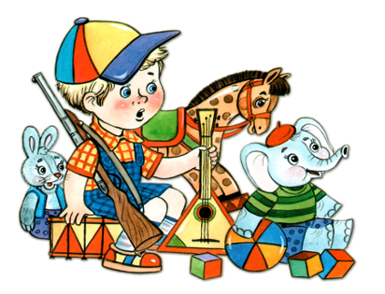
портфолио
Воспитателя
Бойко
Елены Викторовны
Детский сад №24 «Звездочка»

Slide 2
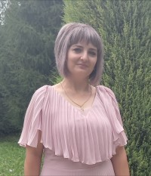
Общие сведения
Бойко
Елена Викторовна
Общий стаж работы -
16 лет(с 2006г и по сей день)

Slide 3
Педагогическое кредо
«Нравится нам это или нет, но ребенок, с
которым труднее всего управиться,
-именно тот, которым впоследствии мы больше всего гордимся»
(Миньон Маклофлин)

Slide 4
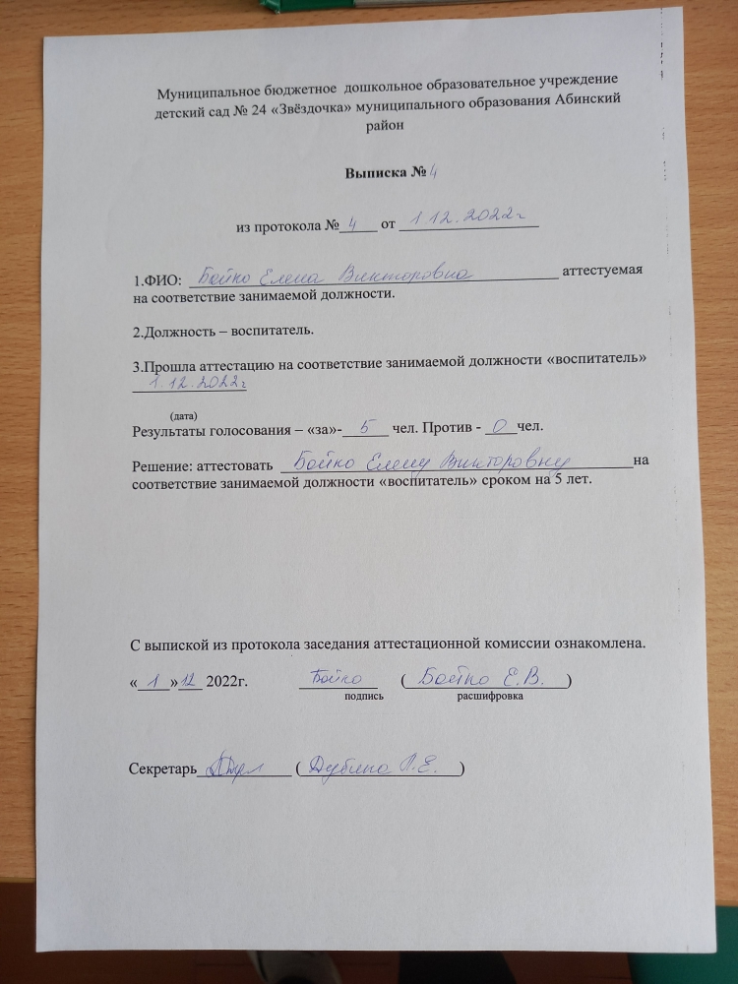
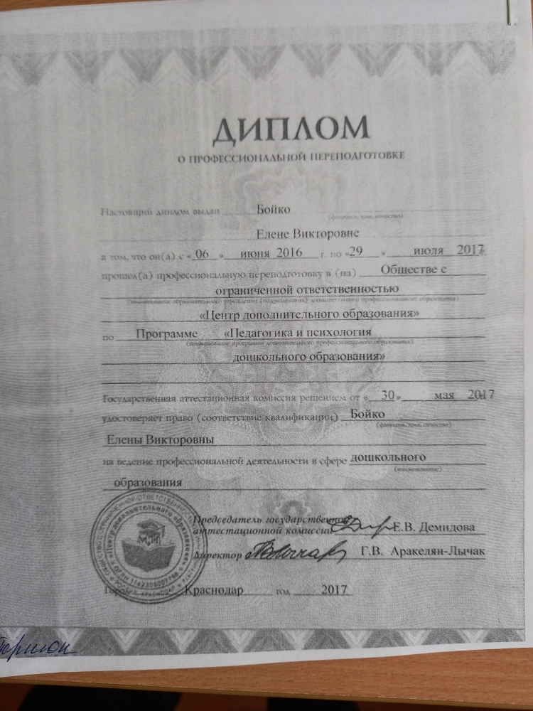
Профессиональная карта

Slide 5
Личностные характеристики
Ответственность
Отзывчивость
Находчивость
Самокритичность
Работоспособность
Сострадание
Тактичность
Умение ладить с людьми
Энтузиазм
Целеустремленность

Slide 6
Использование информационно-коммуникационных технологий (ИКТ) профессиональной деятельности интернет - страниц, используемых сайтов: своя страничка на маам.ру https://www.maam.ru/users/527179 , собственный ютуб канал www.Youtube.com@elenaboyko1620 Личная страничка на официальном сайте детского сада №24 «Звездочка» abinsk24.tvoysadik.ru

Slide 7
Достижения и результаты педагогической деятельности

Slide 8
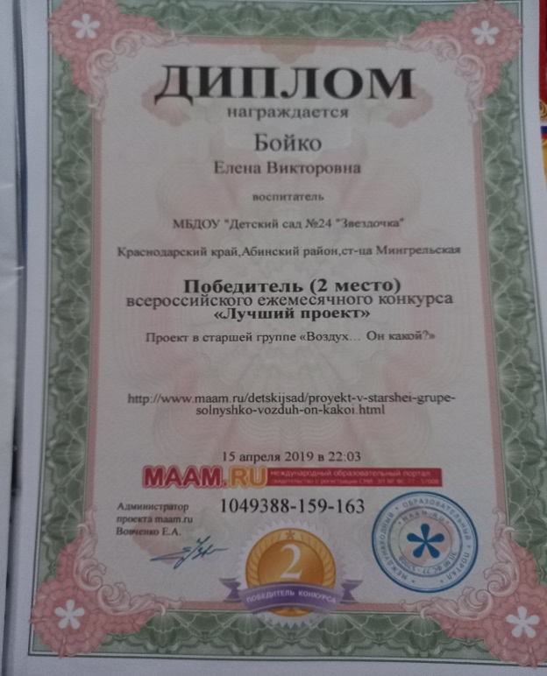
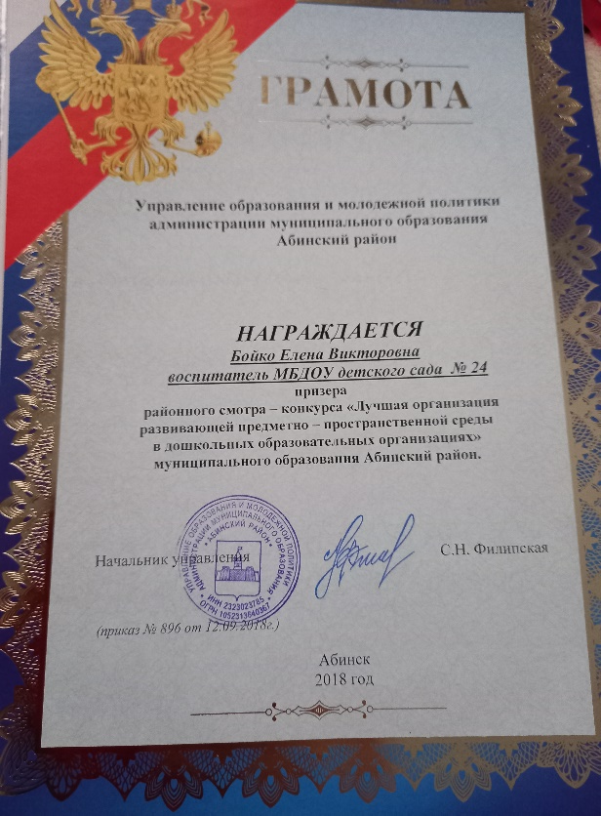
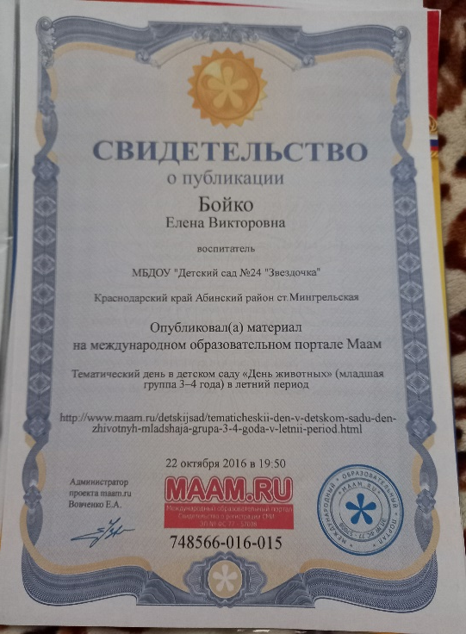
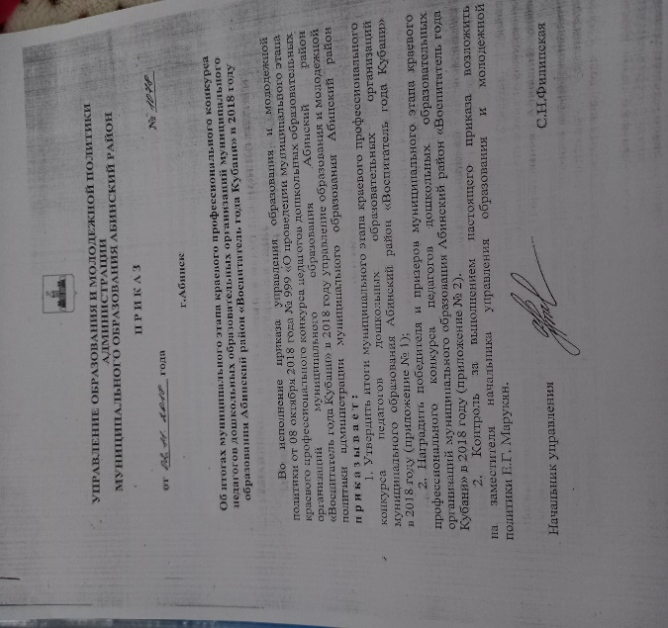
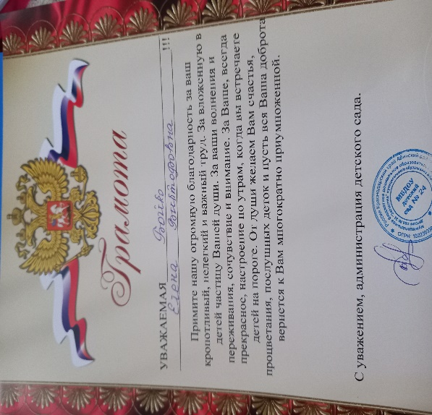
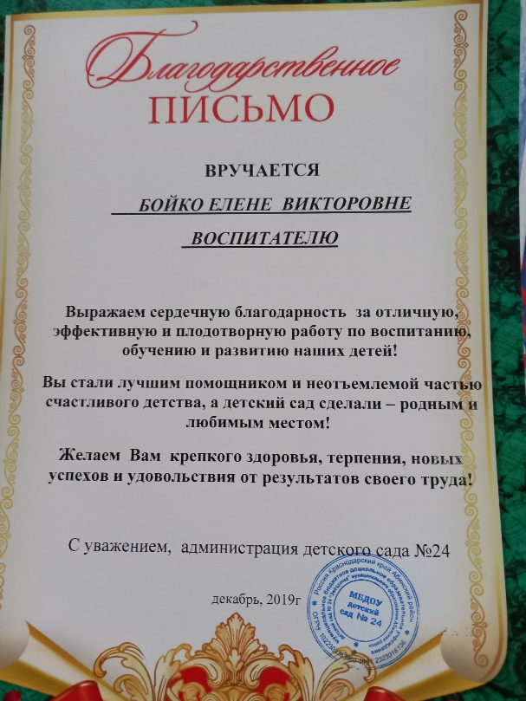
Награды

Slide 9
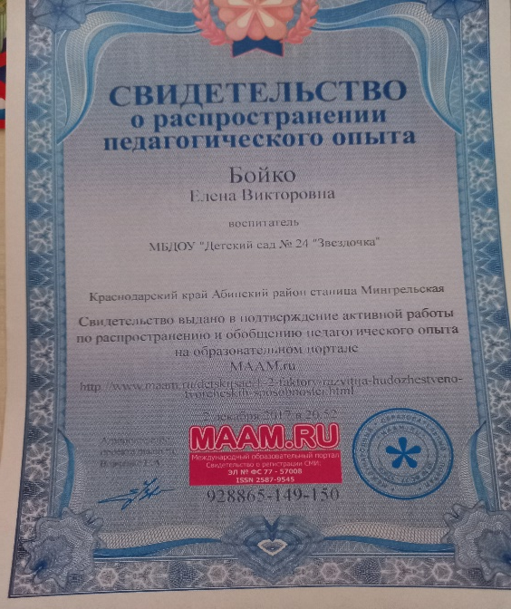
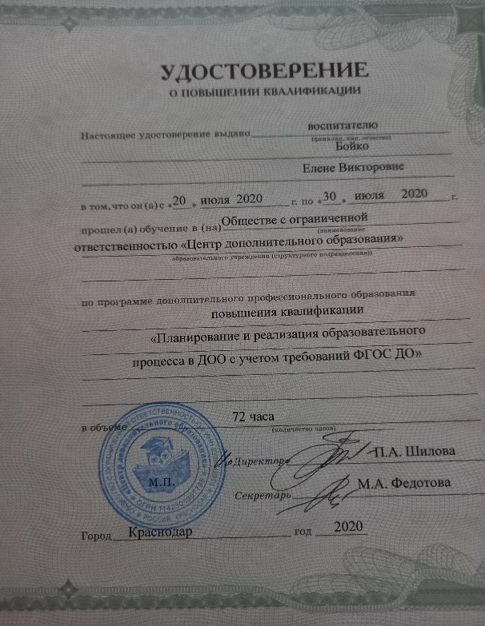
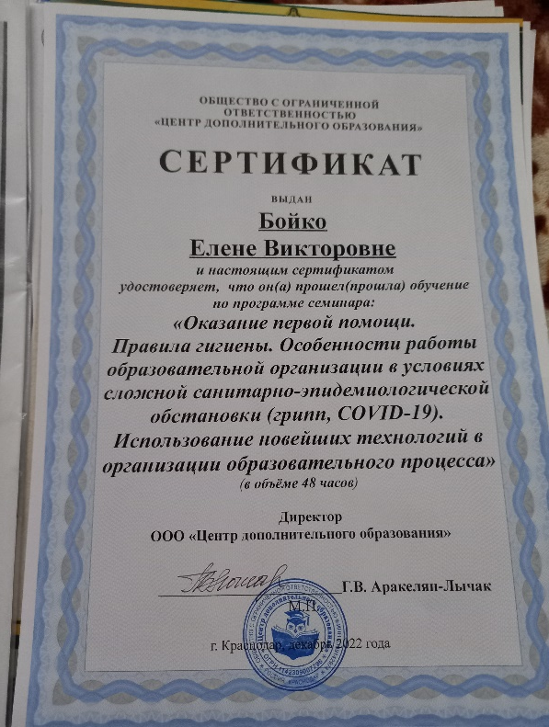
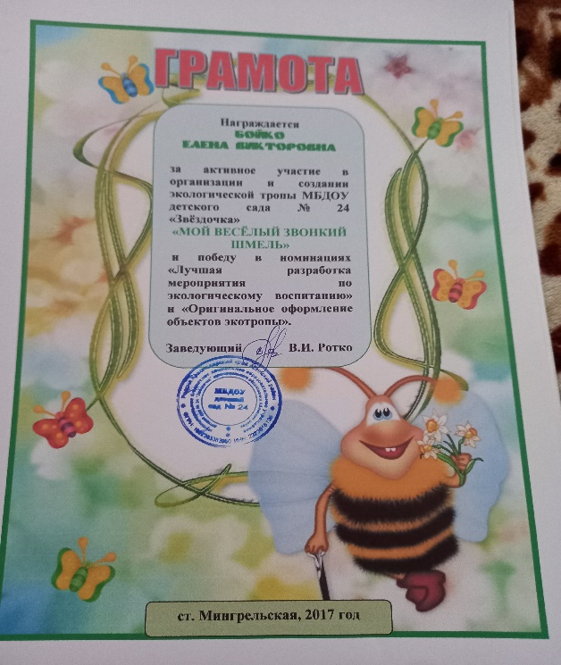
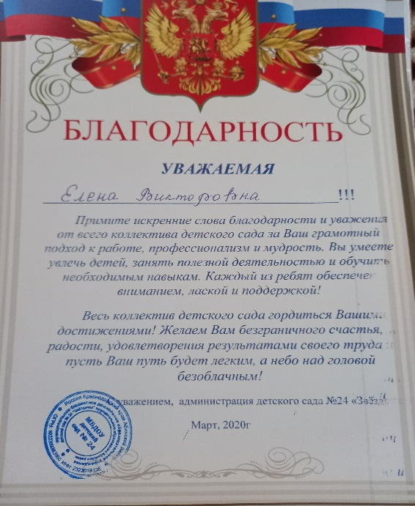

Slide 10
Отзывы
моих коллег, родителей,
воспитанников

Slide 12
Фотоархив

Slide 13
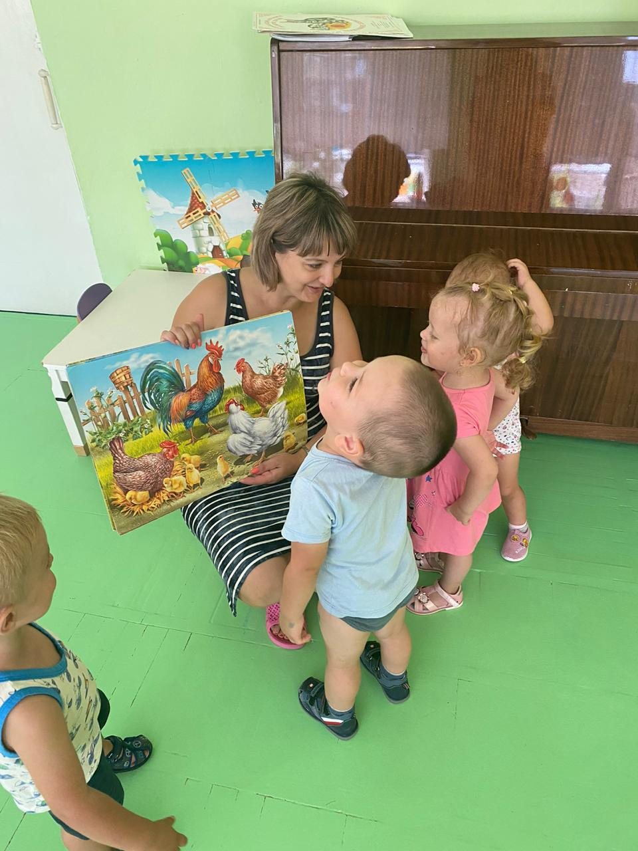
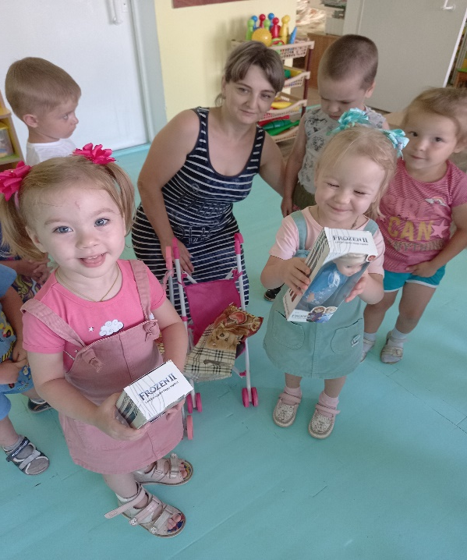
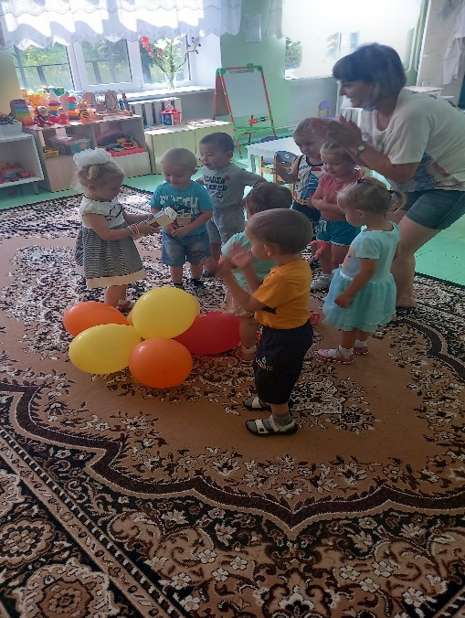
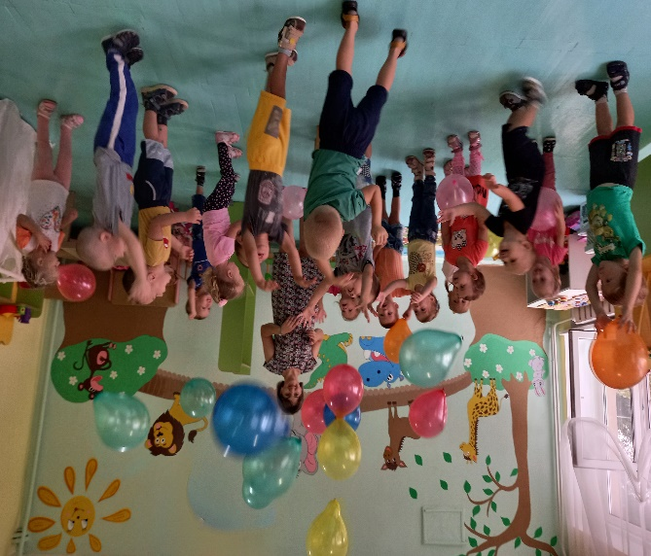
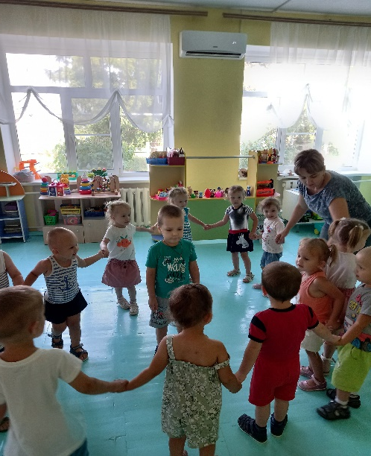
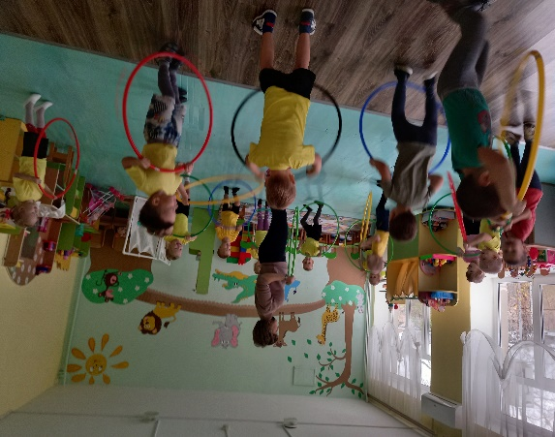

Slide 14
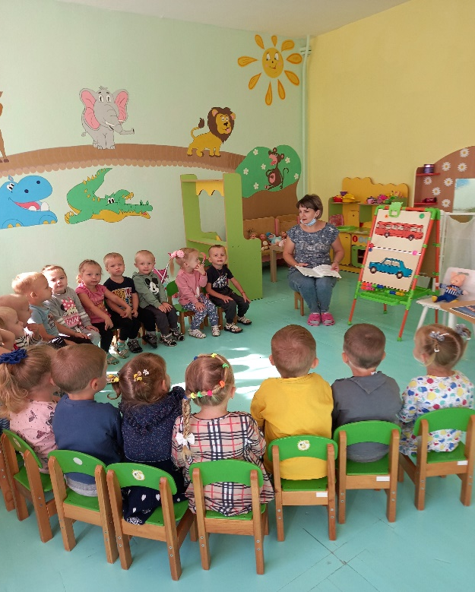
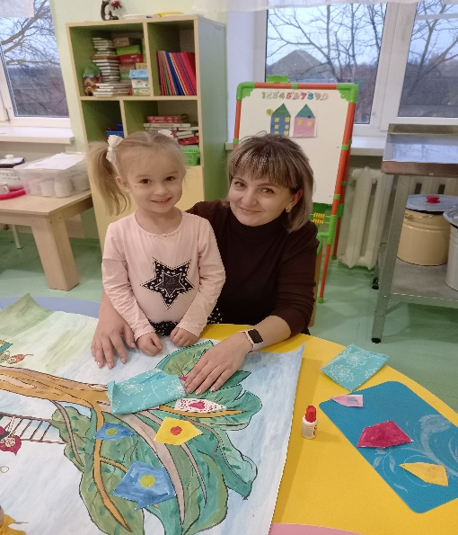
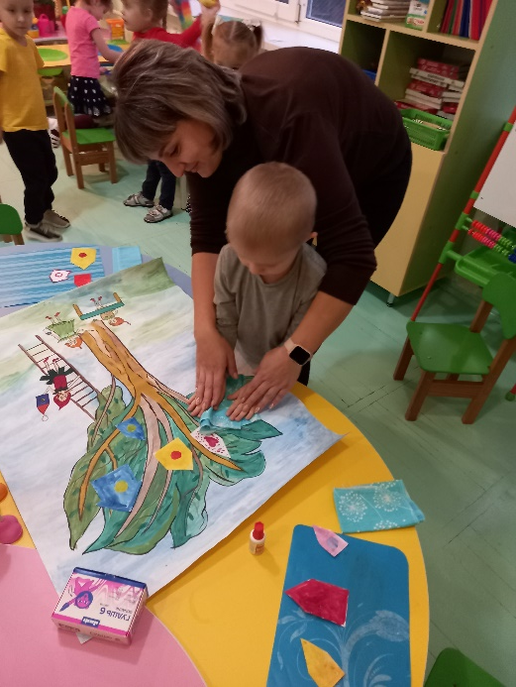
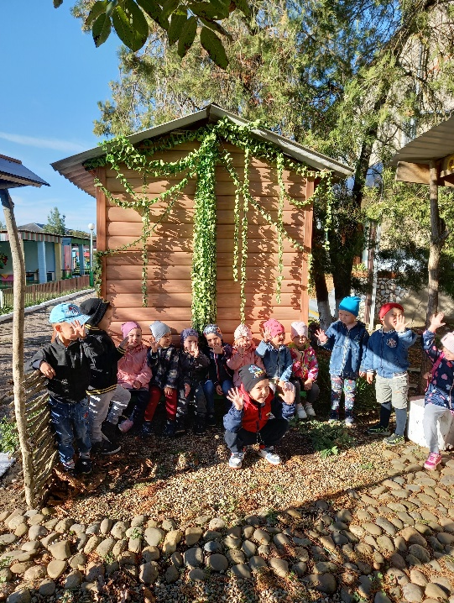
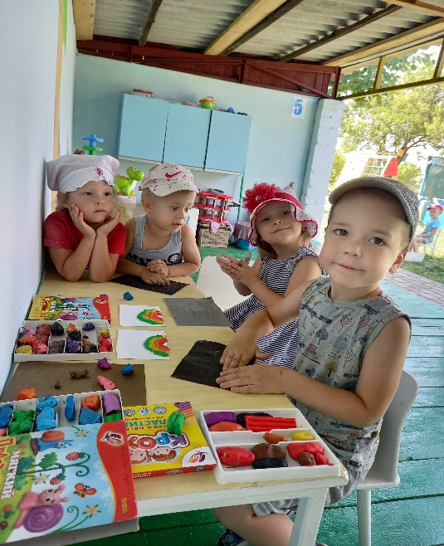
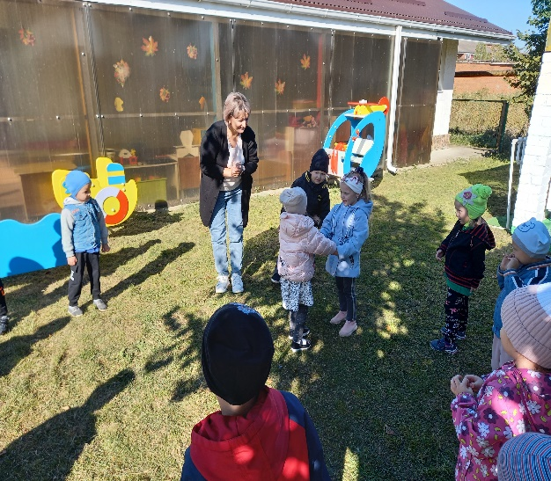

Slide 15
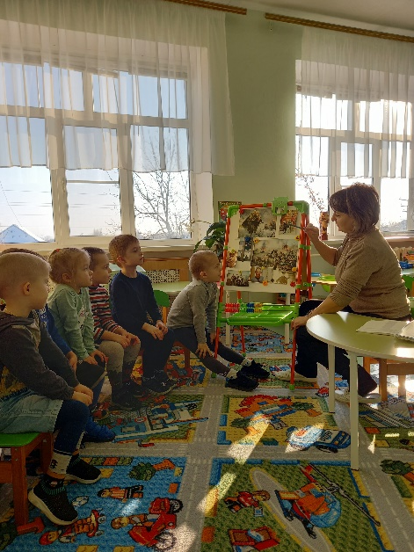
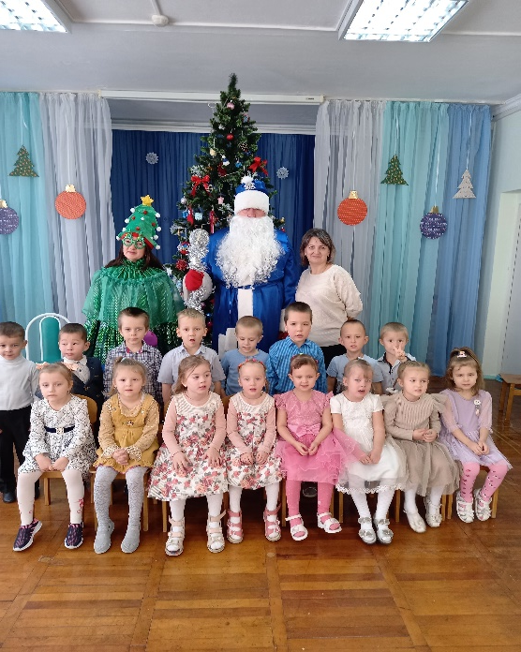
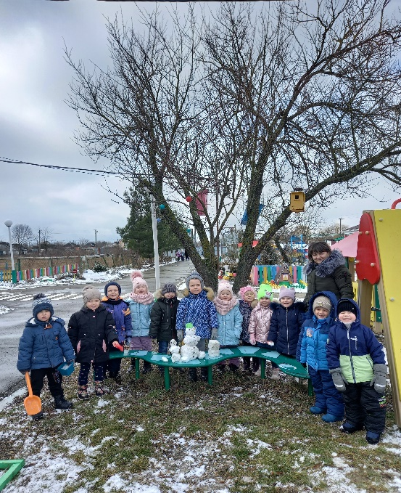
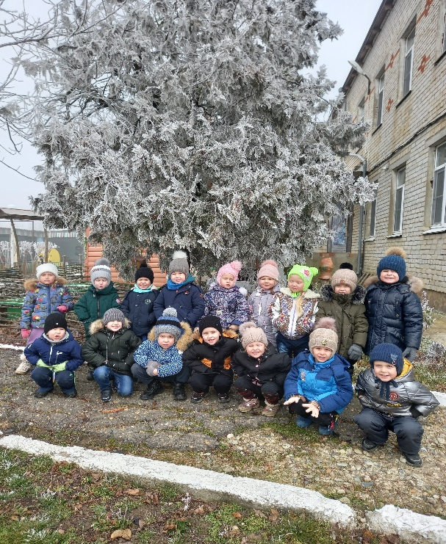
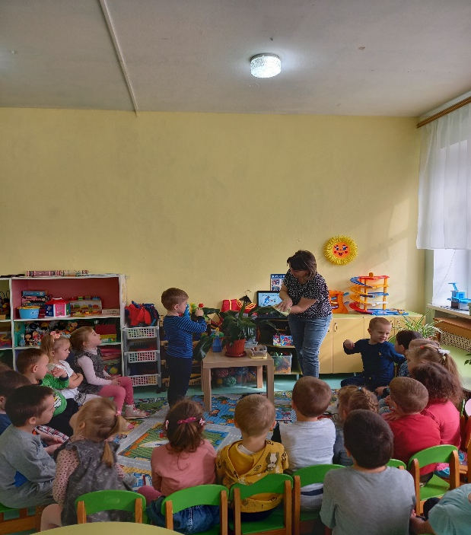
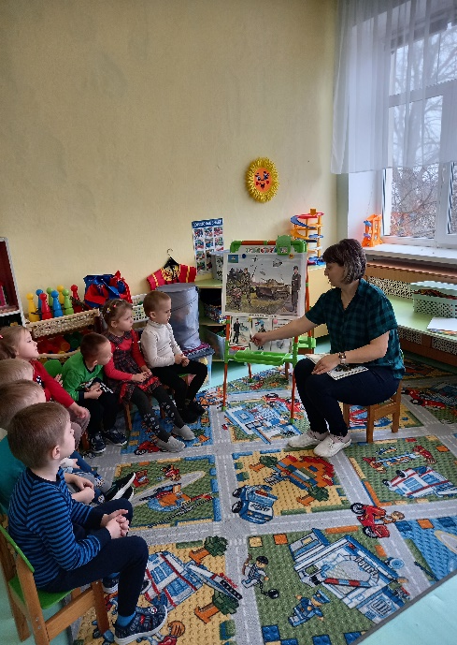

Slide 16
Творческая мастерская

Slide 17
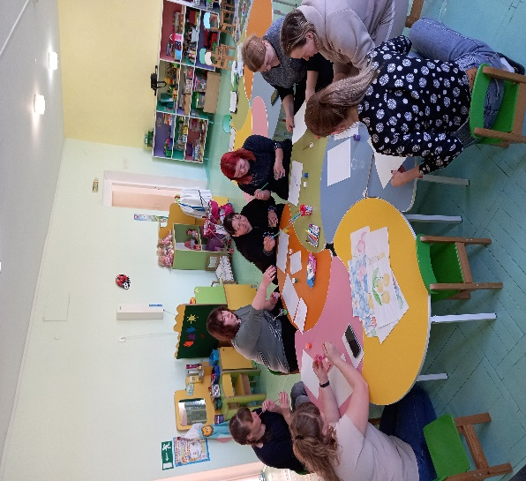
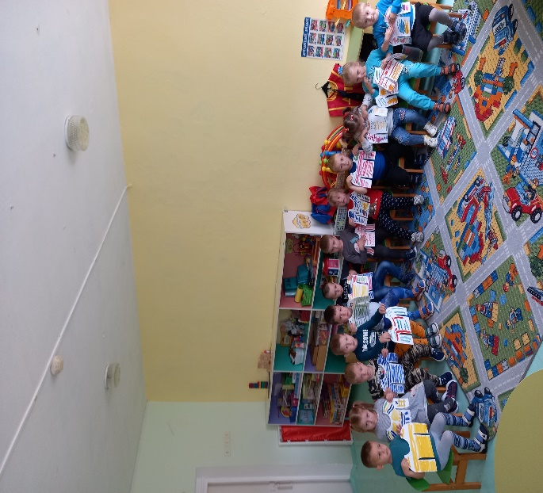
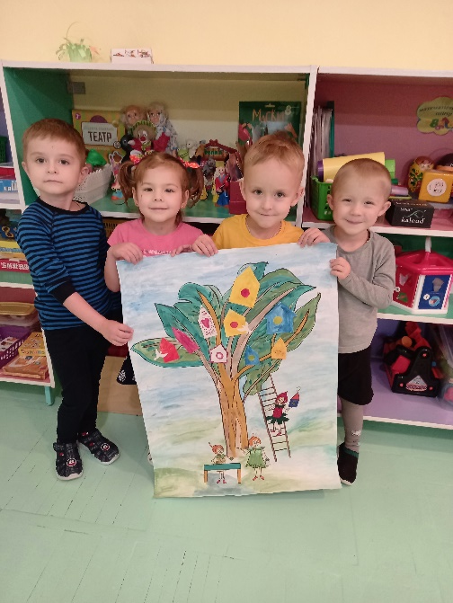
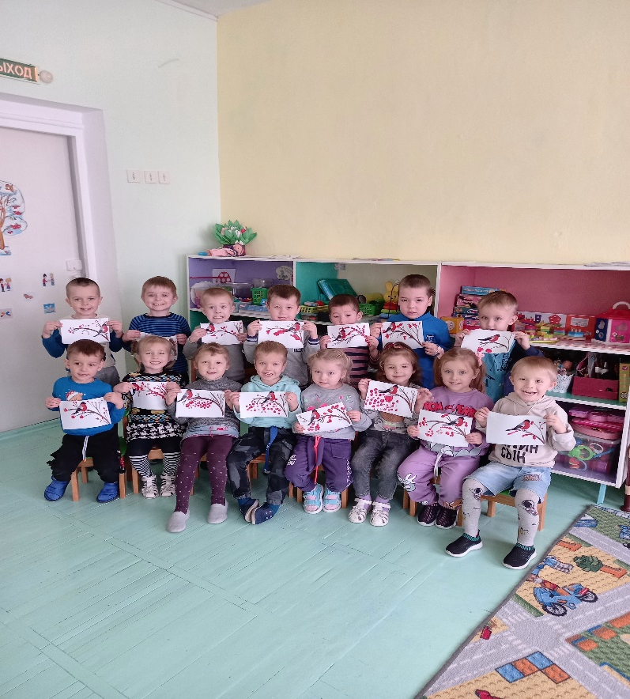
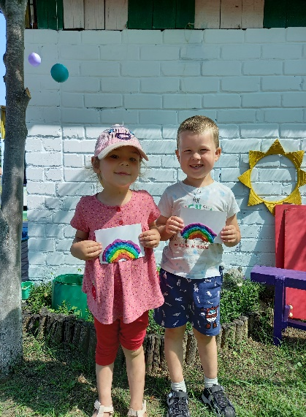
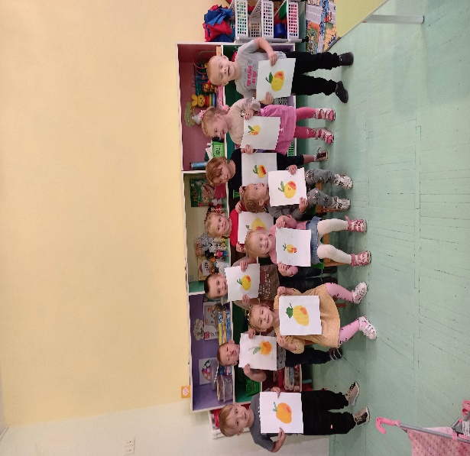

Slide 18
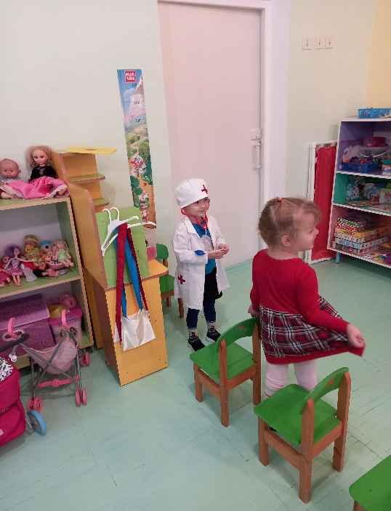
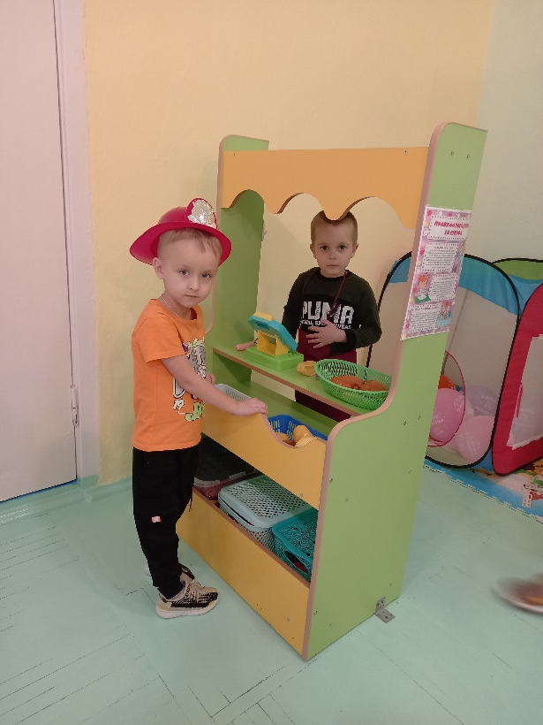
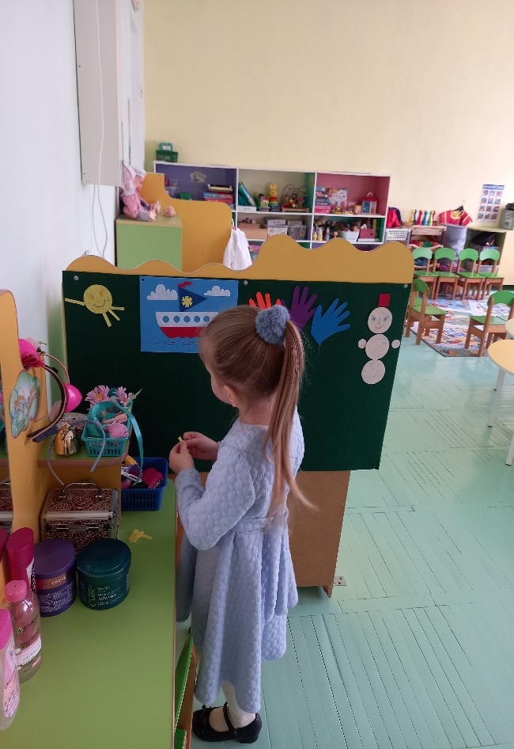
Развивающая среда в группе

Slide 19
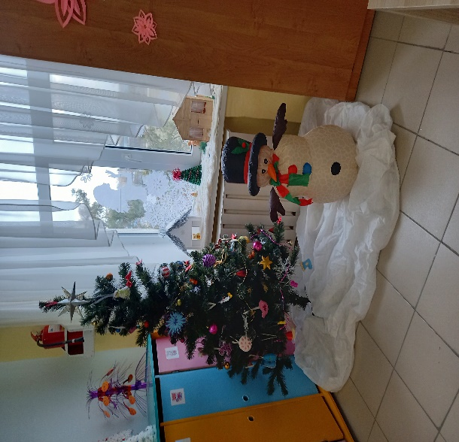
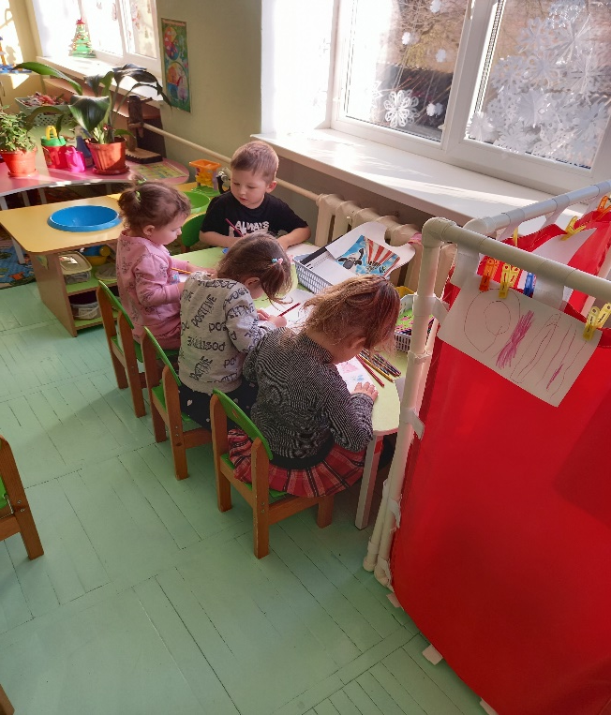
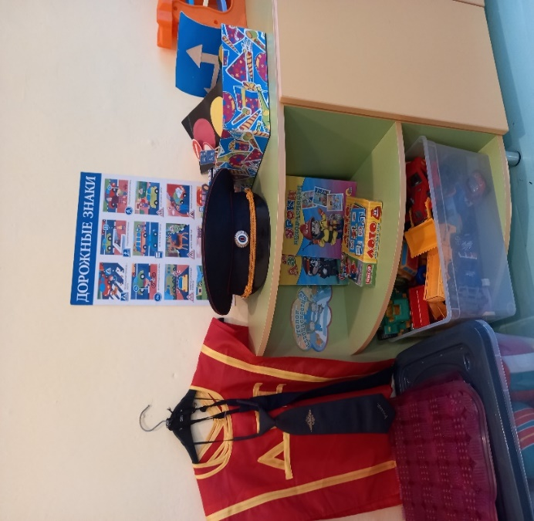
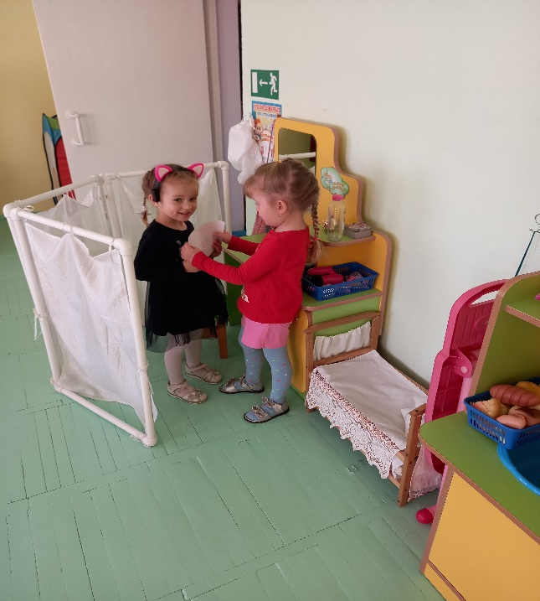

Slide 20
Глоссарий Педагогическая технология - это совокупность психолого-педагогических установок, определяющих специальный набор и компоновку форм, методов, способов, приёмов обучения, воспитательных средств; она есть организационно - методический инструментарий педагогического процесса. Педагогическая компетентность- совокупность профессиональных и личностных качеств, необходимых для успешной педагогической деятельности. Развитие профессиональной компетентности – это развитие творческой индивидуальности, восприимчивости к педагогическим инновациям, способностей адаптироваться в меняющейся педагогической среде. Личностно-ориентированное обучение — это такое обучение, где во главу угла ставится личность ребенка, ее самобытность, самоценность, субъектный опыт каждого сначала раскрывается, а затем согласовывается с содержанием образования.

